Slide 1
10223: How many nodes?
★★☆☆☆
題組：Problem Set Archive with Online Judge
題號：10223: How many nodes?
解題者：戴志軒
解題日期：2019年5月30日
題意：在二元樹中，由節點數量得知可組成的二元樹數量。本題輸入二元樹數量 n ( <4294967295)，輸出節點數量。

Slide 2
題意範例：
2 ➔ 2
5 ➔ 3
14 ➔ 4
解法：先算出節點數量1~19可組成的二元樹數量，再用查表法輸出

Slide 3
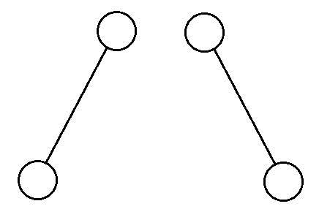
a2 = 2

Slide 4
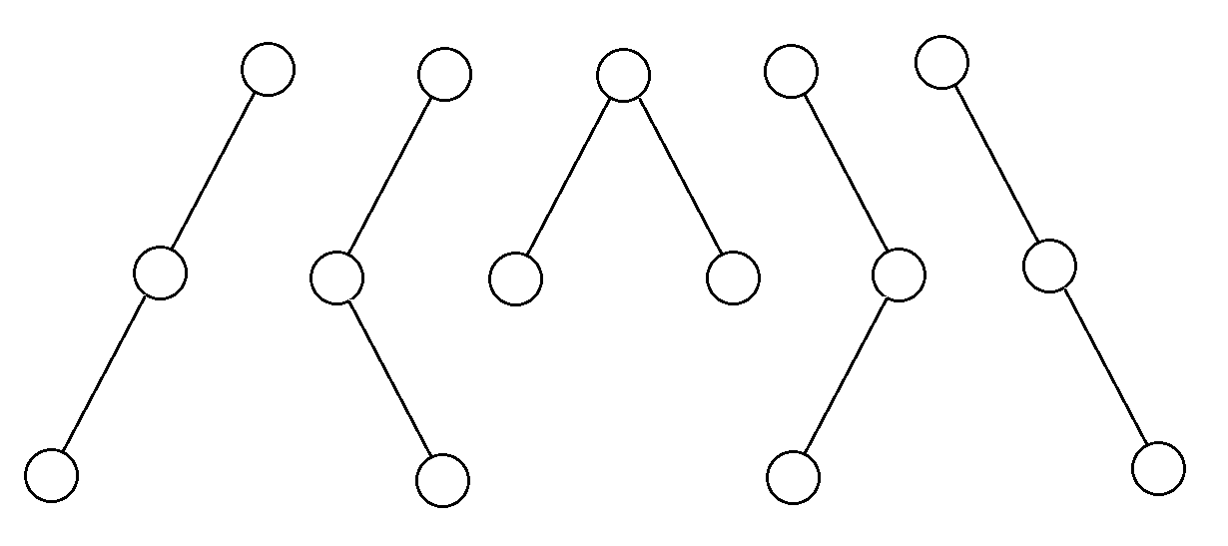
a3 = 5

Slide 5
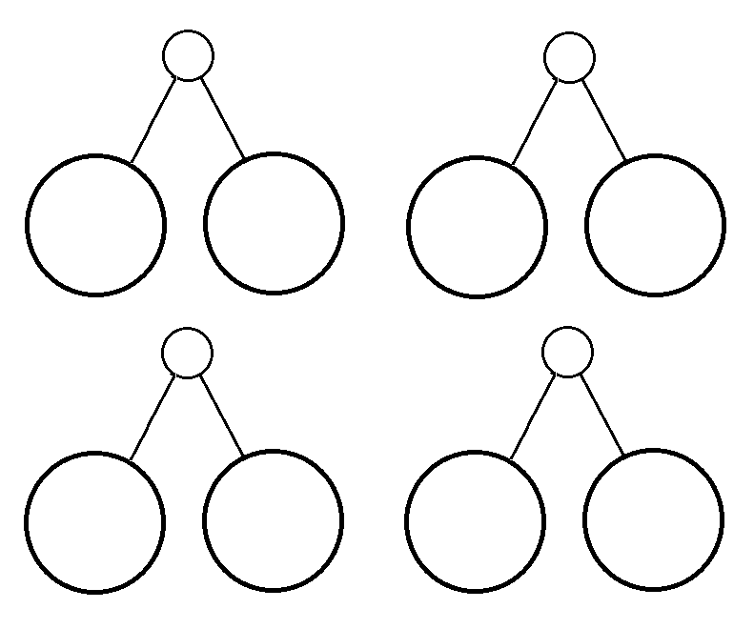
an=an-1a0+an-2a1+an-3a2+...…+a1an-2+a0an-1
+
+
n-1
0
n-2
1
+
……
n-3
2
n-4
3

Slide 6
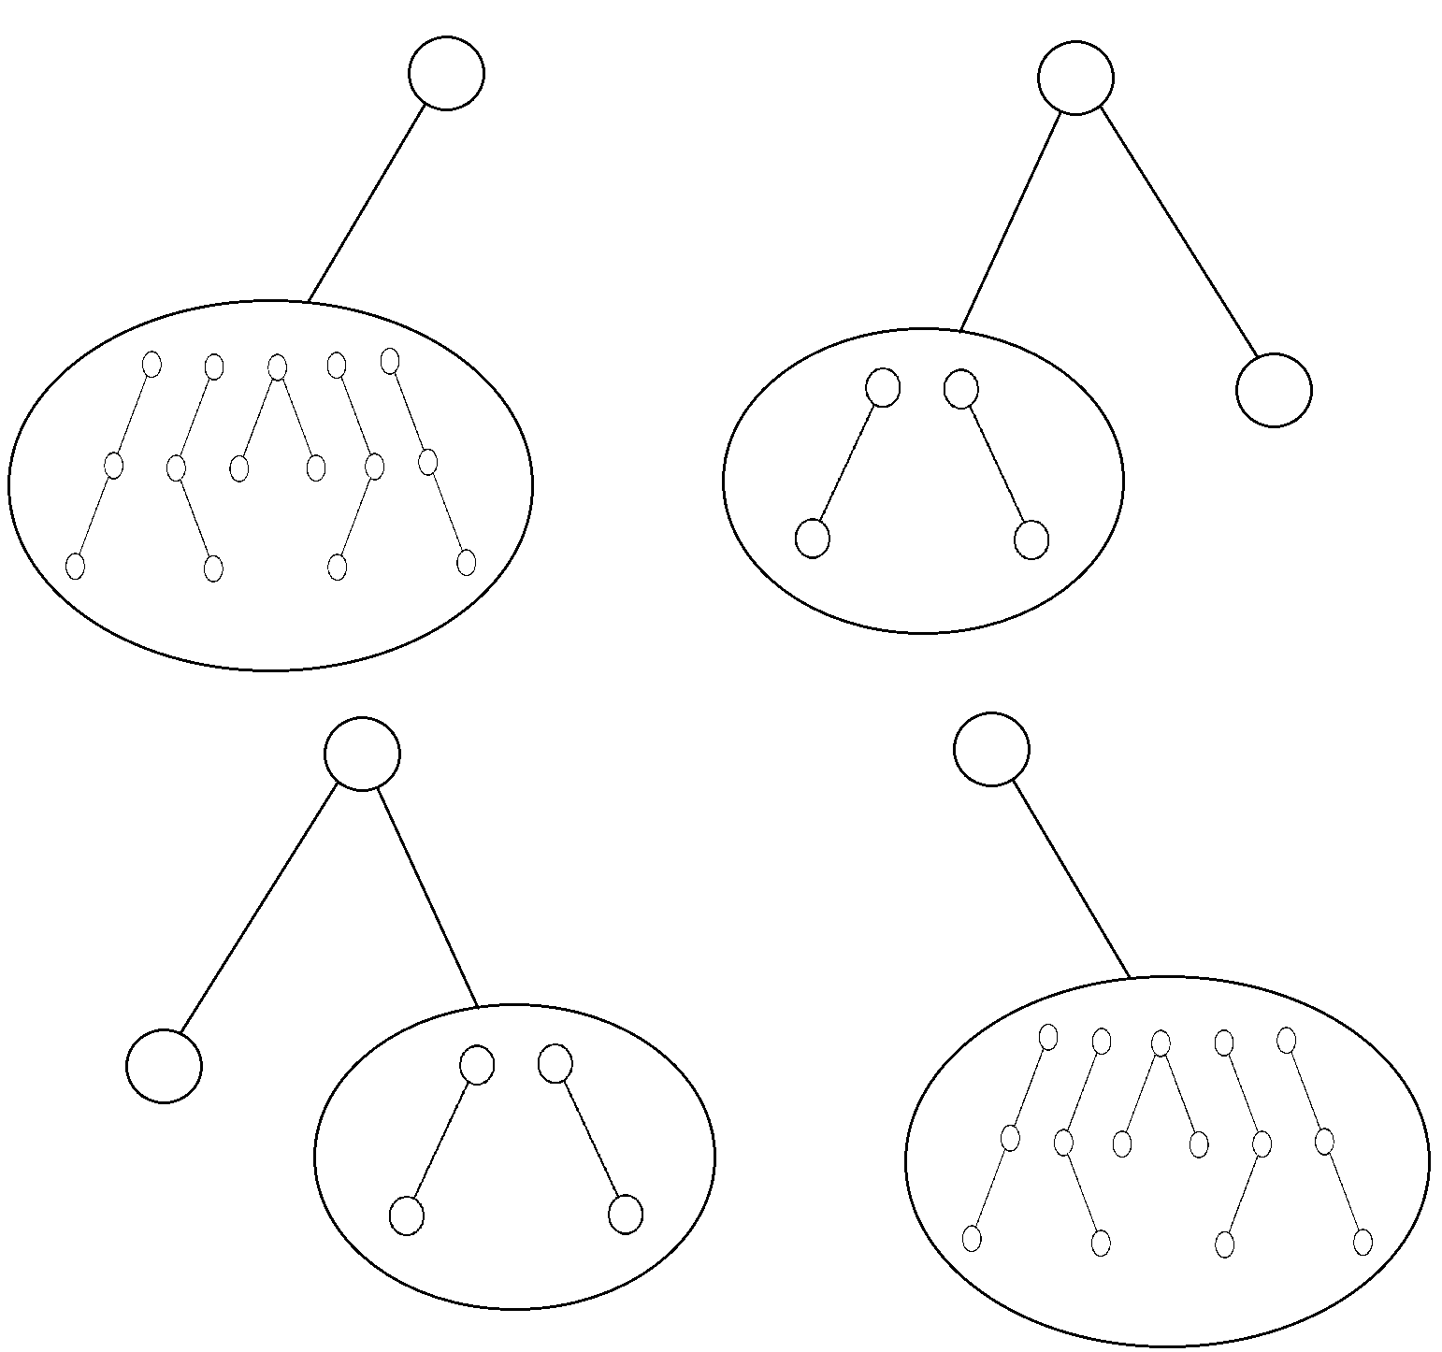




a4 = a3a0+a2a1+a1a2+a0a3 =14

Slide 7
1 | 2 | 3 | 4 | 5 | 6 | 7 | 8 | 9 | 10
1 | 2 | 5 | 14 | 42 | 132 | 429 | 1430 | 4862 | 16796

Slide 8
解法範例：無
討論：無

